Slide 1
数据结构
雅礼 朱全民

Slide 2
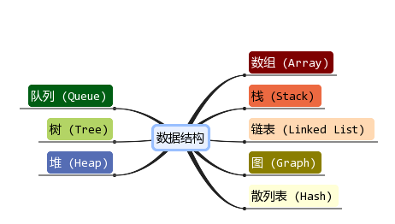
数据结构常见形式

Slide 3
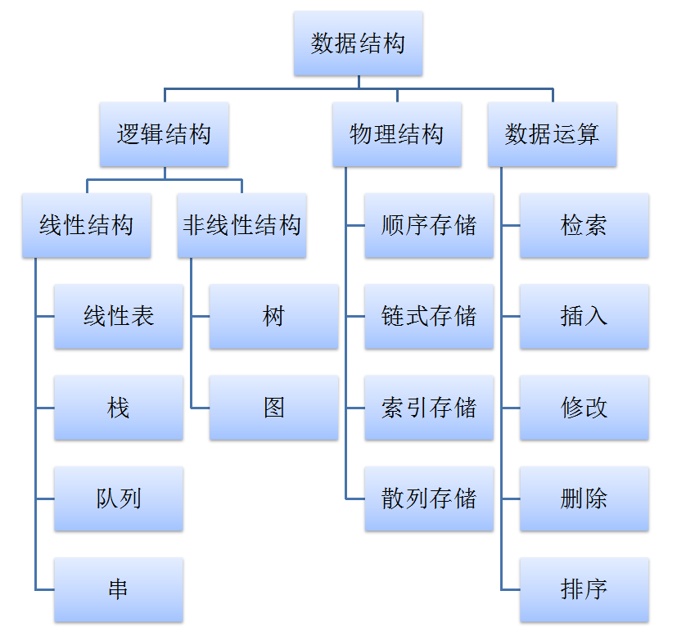

Slide 4
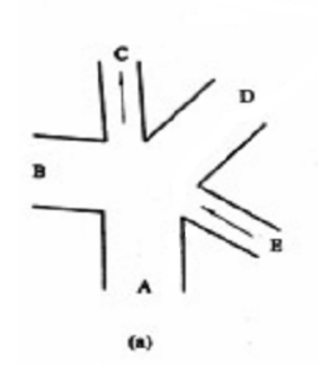
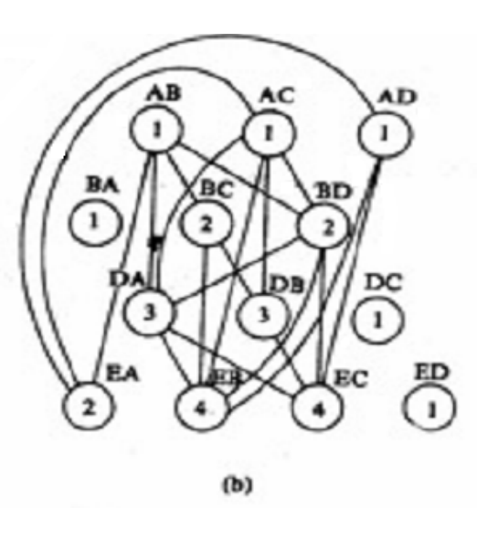
多叉路口交通灯

Slide 5
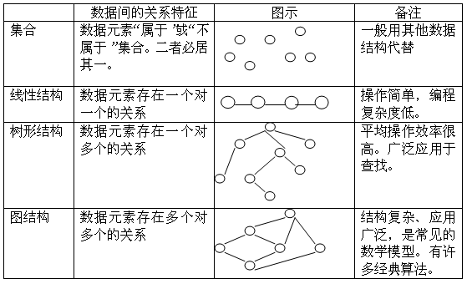
几种常见的模型比较

Slide 6
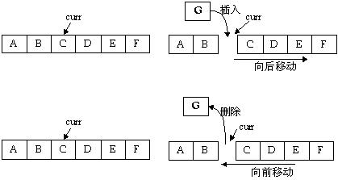
普通线性表操作

Slide 7
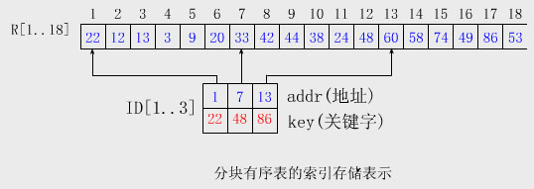
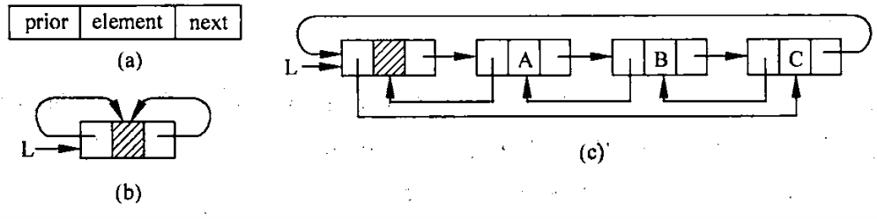
双向循环链表
一般顺序表

Slide 8
线行表的结构特性比较
方案 | 逻辑结构 | 物理结构 | 特点
无序数组 | 无序线性表 | 数组 | 差
无序链表 |  | 链表 | 插入快
有序数组 | 有序线性表 | 数组 | 查找快
有序链表 |  | 链表 | 比较平衡

Slide 9
用数组实现有序表的链式结构
使用两个一维数组，一个数组中存放数据本身，另一数组中存放数据的下一个数据元素的位置。
如下图所示：
数组下标 | 1 | 2 | 3 | 4 | 5
数据元素 | 84 | 65 | 34 | 99 | 109
数组下标 | 0 | 1 | 2 | 3 | 4 | 5
数据元素 | 1 | 2 | 3 | 4 | 5 | 0

Slide 10
思考题:一元多项式的加法
一元多项式按升幂可表示为：
P_{n}(x)=p₀+p₁x+p₂x²+p₃x³+…+p_{n}x^{n}
其中p_{0、}p_{1、}p_{2……}p_{n} 称为该一元多项式的系数，而x的n次方称作次幂（n=0,1,2…n）。
一元多项式相加的运算规则：
（1）指数相同的项，对应系数相加，若和不为0，则构成“和多项式”的一项。
（2）所有指数不相同的项均复抄到“和多项式”中。

Slide 11
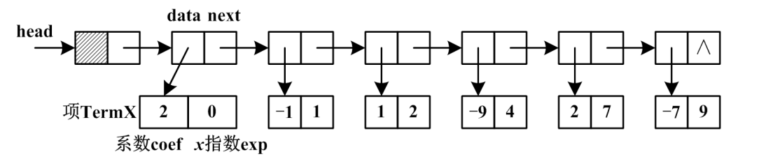
例如：
A=2-x+x²-9x⁴+2x⁷-7x⁹, B=3-x²+6x⁵,
则 A+B=5-x-9x⁴+6x⁵+2x⁷-7x⁹（按升幂排列）。
逻辑结构：
线性表
物理结构：
数据运算：
排序，合并同类项——指数相同，系数相加

Slide 12
栈 ( Stack )
只允许在一端插入和删除的线性表
允许插入和删除
的一端称为栈顶
(top)，另一端称
为栈底(bottom)
特点
后进先出 (LIFO)
退栈
进栈
top
a_{n-1}
a_{n-2}
…
a₀
bottom

Slide 13
双栈共享一个栈空间
0 maxSize-1
V
b[0] t[0] t[1] b[1]
两个栈共享一个数组空间V[maxSize]，两个栈的栈底分别位于数组的开头和结尾；分别向中间生长。
主要目的是节约空间：
  两个独立栈，预期的最大空间max(size of stack1)+max(size of stack2)。
  而双栈空间是max(size of stack1 + size of stack2)。

Slide 14
栈的应用：表达式求值
栈的LIFO特性决定了它比较适合用来处理具有嵌套结构/递归结构的问题: 括号匹配，表达式求值
  由于LIFO特性，如果一个应用中总是把前面求出的某个值和后续求出的某个值进行运算得到一个新结果，并且从此之后前面求出的值就不再需要，就可以考虑使用栈来完成计算。
  在计算这些值的过程中，可能还需要计算一些中间结果，那么这些中间结果的计算也需要遵循这样的模式。
  此时可以把运算分量入栈，然后在计算结果时在栈顶获得运算分量。结果可能还需要入栈。

Slide 15
表达式示例
中缀表达式 a + b * ( c - d ) - e / f
后缀表达式 a b c d - * + e f / -
前缀表达式 - + a * b – c d / e f
中缀表达式中相邻两个操作符的计算次序为：
  优先级高的先计算
  优先级相同的自左向右计算
  当使用括号时从最内层括号开始计算
  但是括号左边的值的计算可以先期进行

Slide 16
后缀表达式的计算
每个子表达式的计算结果，和下一个并列子表达式的计算结果，根据后续的运算符进行运算，得到较大的子表达式的结果。
从左向右顺序地扫描表达式，并用一个栈暂存扫描到的操作数或计算结果。
计算
a b c d - * + e f / -
rst1
rst4
rst2
rst3
rst5

Slide 17
计算方式
从左到右扫描后缀表达式：
  如果是数字（最小的子表达式），压栈
  如果是运算符（和前面的子表达式一起，组成一个较大的子表达式），从栈中弹出相应的分量，并计算结果。将结果压栈。
例如：3 5 + 2 *
  首先3，5入栈
  然后处理+，3、5出栈，得到结果8（3 5 +)，再入栈
  2入栈
  处理*，8，2出栈，得到结果(3 5 + 2 *)16，再入栈，完成。
思考题
  如果要把后缀表达式转成中缀表达式，怎么做？
  如果利用上面的算法的框架？

Slide 18
构造算符优先关系队列表
 | + - * / ( ) @
+ - * / ( ) @ | > > < < < > > > > < < < > > > > > > < > > > > > > < > > < < < < < = > > > > > > < < < < < =

Slide 19
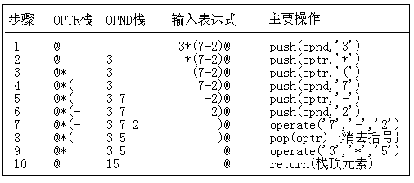
示例
以3*(5-2)+7@为例,操作过程如下,构造操作符和操作数栈

Slide 20
算法框架
Function exp_reduced: oprandtype;
inistack(optr);push(optr,’@’); inistack(opnd)
read(w);
while not ((w=‘@’) and (gettop(optr)=‘@’)) do
If not w in op then [push(opnd,w);read(w)] else
case predede(gettop(optr),w) of
‘<‘:[push(optr,w);read(w)];
‘=‘:[x:=pop(optr);read(w)];
‘>‘:[theta:=pop(optr);b:=pop(opnd);a:=pop(opnd);
push(opnd,operate(a,theta,b))];
endc
return(gettop(opnd))
endF

Slide 21
思考题：等价表达式
明明进了中学之后，学到了代数表达式。有一天，他碰到一个很麻烦的选择题。这个题目的题干中首先给出了一个代数表达式，然后列出了若干选项，每个选项也是一个代数表达式，题目的要求是判断选项中哪些代数表达式是和题干中的表达式等价的。
这个题目手算很麻烦，因为明明对计算机编程很感兴趣，所以他想是不是可以用计算机来解决这个问题。假设你是明明，能完成这个任务吗？

Slide 22
这个选择题中的每个表达式都满足下面的性质：
1．表达式只可能包含一个变量‘a’。
2．表达式中出现的数都是正整数，而且都小于10000。
3．表达式中可以包括四种运算‘+’（加），‘-’（减），‘*’（乘），‘^’（乘幂），以及小括号‘(’，‘)’。小括号的优先级最高，其次是‘^’，然后是‘*’，最后是‘+’和‘-’。‘+’和‘-’的优先级是相同的。相同优先级的运算从左到右进行。（注意：运算符‘+’，‘-’，‘*’，‘^’以及小括号‘(’，‘)’都是英文字符）
4．幂指数只可能是1到10之间的正整数（包括1和10）。
5． 表达式内部，头部或者尾部都可能有一些多余的空格。
下面是一些合理的表达式的例子：
((a^1) ^ 2)^3，a*a+a-a，((a+a))，9999+(a-a)*a，1 + (a -1)^3，1^10^9……

Slide 23
【输入文件】
输入文件equal.in的第一行给出的是题干中的表达式。第二行是一个整数n（2 <= n <= 26），表示选项的个数。后面n行，每行包括一个选项中的表达式。这n个选项的标号分别是A，B，C，D……输入中的表达式，的长度都不超过50个字符，而且保证选项中总有表达式和题干中的表达式是等价的。
【输出文件】
输出文件equal.out包括一行，这一行包括一系列选项的标号，表示哪些选项是和题干中的表达式等价的。选项的标号按照字母顺序排列，而且之间没有空格。
【样例输入】
  ( a + 1) ^2
  3
  (a-1)^2+4*a
  a + 1+ a
  a^2 + 2 * a * 1 + 1^2 + 10 -10 +a -a
【样例输出】
AC
【数据规模】
对于30%的数据，表达式中只可能出现两种运算符‘+’和‘-’；
对于其它的数据，四种运算符‘+’，‘-’，‘*’，‘^’在表达式中都可能出现。
对于全部的数据，表达式中都可能出现小括号‘(’和‘)’。

Slide 24
队列 ( Queue )
……
a₀ a₁ a₂ a_{n-1}
front
rear
定义
  队列是只允许在一端删除，在另一端插入的线性表
  允许删除的一端叫做队头(front)，允许插入的一端叫做队尾(rear)。
特性
  先进先出(FIFO, First In First Out)

Slide 25
循环队列 (Circular Queue)
队头、队尾指针加1时从maxSize-1直接进到0，可用语言的取模(余数)运算实现。
  队头指针进1: front = (front+1) % maxSize;
  队尾指针进1: rear = (rear+1) % maxSize;
  队列初始化：front = rear = 0;
  队空条件：front == rear;
  队满条件：(rear+1) % maxSize == front

Slide 26
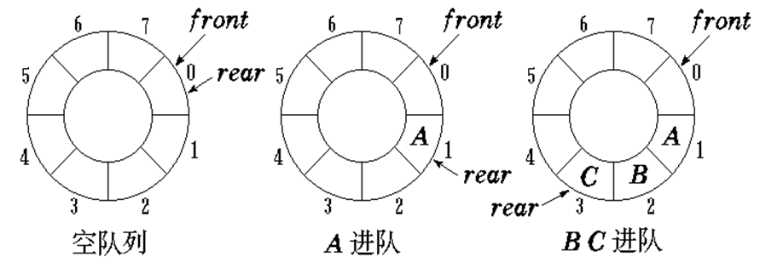
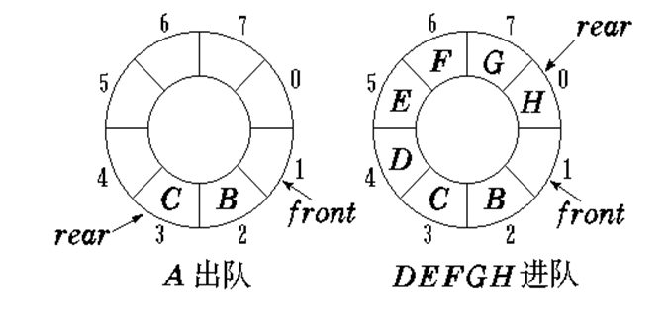
循环队列的进队和出队

Slide 27
单调队列的应用
【 cover试题描述】
有 N 个时间段，某个时间段可能包含其它时间段。
请找出能包含其它时间段最多的那个段，并计算出它包括的其它时间段有多少？
【数据范围】
  1 <= N <= 25,000
  1 <= 时间段开始和结束点 <= 2,000,000,000
  任意两个时间段的端点不相同

Slide 28
样例
输入
4
1 7
2 3
5 6
4 10
输出
2
第1段包含2,3两段
*-----------*
| |
*-----------*
| |
| *-* *-* |
| | | | | |
1 2 3 4 5 6 7 8 9 10

Slide 29
分析
O(N²)超时，因此，我们不能简单枚举。
只要O(NlogN)时间复杂度即可，自然想到先排序。但是对段排序，还是对端点排序？这个要想清楚。我们先看看对时间点自然扫描。
与括号匹配类似，左端点简单进入，右端点来时我们分情况讨论：

Slide 30
分析
(A) 如果当前点 ti 是右端点，且与“当前第1”个时间点“匹配”---即是一个时间段的两端点:
则可以统计本段中的两端点都在期间的线段个数，并删除t1。
删除t1之后，如果t2的右端点已经在ti前出现，则t2也可以继续删除(计数减1)，因为它是(t1,ti)段的子段，不可能是最大的解。
____________
| |
t1, t2, ……, ti

Slide 31
分析
(B) 如果当前点 ti 是右端点，且与“当前第1”个时间点“不匹配”，显然它是t1所在时间段的子段，只计数+1即可:
4. 由于每点最多只进队列入一次，出队列一次。“扫描”的时间复杂度为O(N)。由于要先排序，总时间复杂度为O(NlogN)。
_____________________
| _________
| | |
t1, t2, ……, ti

Slide 32
文本编辑器
问题描述
文本编辑器为一个可以对一段文本和该文本中的一个光标进行如右六条操作的程序。
操作名称 | 输入文件中的格式 | 功能
MOVE(k) | Move k | 将光标移动到第k个字符之后
INSERT(n, s) | Insert n S | 在光标后插入长度为n的字符串s，光标位置不变
DELETE(n) | Delete n | 删除光标后的n个字符，光标位置不变
GET(n) | Get n | 输出光标后的n个字符，光标位置不变
PREV() | Prev | 光标前移一个字符
NEXT() | Next | 光标后移一个字符

Slide 33
你的任务是：
  1.建立一个空的文本编辑器。
  2.从输入文件中读入一些操作指令并执行。
  3.对所有执行过的GET操作，将指定的内容写入输出文件。
数据规模
  1.MOVE操作不超过50000个，INSERT和DELETE操作的总个数不超过4000，PREV和NEXT操作的总个数不超过200000。
  2.所有INSERT插入的字符数之和不超过2M（1M=1024*1024），正确的输出文件长度不超过3M字节。

Slide 34
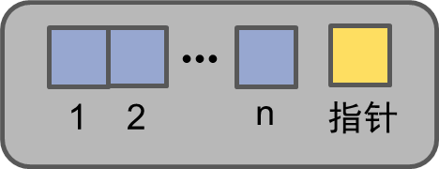
块状链表定义
描述性定义
块状链表就是节点为数组的链表。（如下图）
…

Slide 35
用块状链表的文本编辑器
题目分析
如果用一个整数记录当前位置，那么我们需要一个支持以下操作的数据结构：
  1.Insert在指定位置添加指定长度信息；
  2.delete从指定位置开始删除指定长度的信息；
  3.Get得到指定位置开始指定长度的信息。

Slide 36
用块状链表的文本编辑器
  1.内部操作
    a.定位
    b.分裂
1 2 3 4 指针
5 6 7 8 9 指针
10 11 12 指针
1 2 3 4 指针
5 6 7 指针
8 9 指针
10 11 12 指针

Slide 37
用块状链表的文本编辑器
  2.外部操作
    a.Insert：找到指定位置，分裂块，添加新块直到添加完成。
从这里开始插入
分裂

Slide 38
用块状链表的文本编辑器
  2.外部操作
    b.Delete:找到起始位置，分裂首尾块，删掉中间的所有节点。
    c.Get：找到指定位置，向后扫描直到找完所需数目。

Slide 39
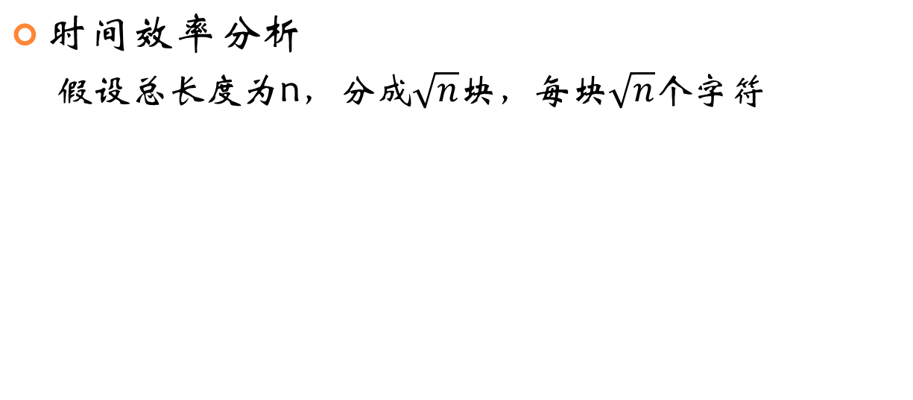
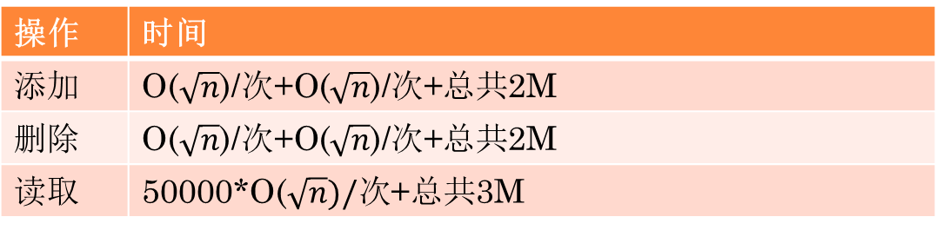
用块状链表的文本编辑器
操作 | 时间
添加
删除
读取

Slide 40
用块状链表的文本编辑器
遗留问题
频繁的分裂操作可能会导致很多连续的块实际储存的数据都很少，大大降低了块状链表的效率，我们可以在每次操作后把过于小的连续分块合并起来。
1 2 3 4 指针
5 6 7 指针
8 9 指针
10 11 12 指针
1 2 3 4 指针
5 6 7 8 9 指针
10 11 12 指针

Slide 41
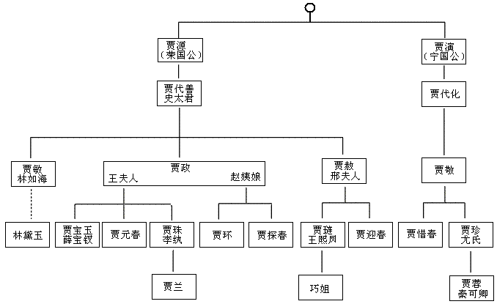
《红楼梦》贾府关系结构示意图

Slide 42
树
树的定义：
树是具有以下性质的有限结点集合：
(1) 有一个被称为“根”的结点。
(2) 根的所有孩子都是一颗子树的根。

Slide 43
树的相关术语
结点的度（degree）：该结点拥有的子数数目。右图中：degree(A) = 3, degree(F) = 0
叶子（leaf）：度为0的结点
双亲（parent）：拥有子树的结点
孩子（child）：某个双亲结点的子树的根
兄弟（sibling）：拥有同一个双亲结点的孩子
祖先（ancestor）：从某一个结点往上一直到根经过的所有结点
后代（descendants）：子树的所有结点
层次（level）：双亲的层次 + 1; 根的层次 = 1.
高度（height）/深度（depth）： max { levels}.
Level
A
1
B
C
D
2
E
F
G
H
I
J
3
K
L
M
4

Slide 44
树的表示（列表表示法）
Level
A
1
( A )
B
C
D
2
( A ( B, C, D ) )
E
F
G
H
I
J
3
( A ( B ( E, F ), C ( G ), D ( H, I, J ) ) )
K
L
M
4
( A ( B ( E ( K, L ), F ), C ( G ), D ( H ( M ), I, J ) ) )
树的结点的大小将会随着其子树的数目不同而变化，这对我们来说显然不是一个很好的方法。

Slide 45
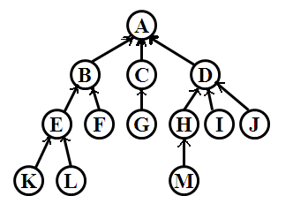
树的表示（双亲表示法）
双亲表示法
type tnode=record
data:datatype;
parent:integer;
end;
每个结点都指向它的双亲，可以很方便从叶子找到祖先，但不能从根结点往下找。

Slide 46
树的表示（孩子兄弟表示法）
data
A
left child
right sibling
N
A
B
C
D
N
B
C
D
E
F
G
H
I
J
E
F
G
H
I
J
N
N
N
N
N
N
N
K
L
M
K
L
M
N
N
N
N
N

Slide 47
二叉树
二叉树是度不超过2的树
二叉树的特性：第 i 层的最大结点数为2^{i−1}，高度为k的二叉树的最大结点数为2^{k−1}
斜二叉树
完全二叉树
A
A
A
B
B
B
C
C
C
D
E
F
G
D
D
H
I
左斜
右斜

Slide 48
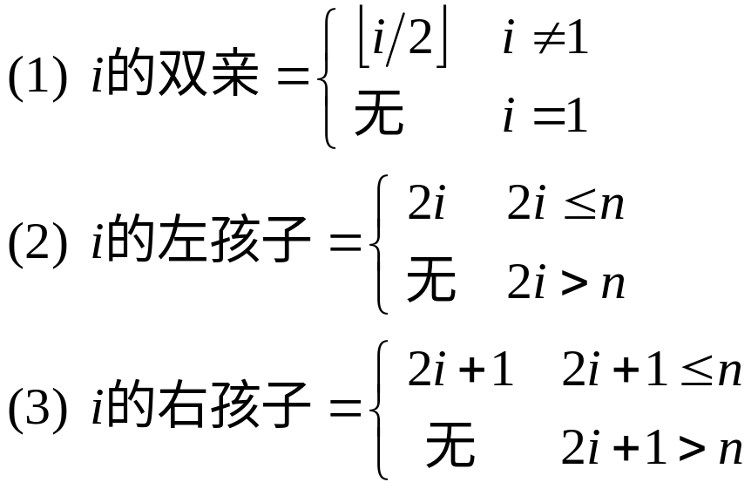
二叉树的表示（数组表示法）
A
1 | 2 | 3 | 4 | 5 | 6 | 7 | 8 | 9
B
C
A | B | C | D | E | F | G | H | I
D
E
F
G
H
I
对于用数组表示的完全二叉树，对于任意结点i，有：

Slide 49
二叉树的表示（孩子表示法）
常用的存储结构
type bitree=^node
node=record
data :datatype;
lchild,rchild:bitree;
end;

Slide 50
森林转化为二叉树
用“孩子兄弟表示法”可以将任意一棵树转化为二叉树的形式
森林转化为二叉树
如果F={T₁, T₂, …,T_{m}}是森林，则可按如下规则转化为一棵二叉树。
1)若F为空，即m=0,则B为空树
2)若F非空，即m<>0,则B的根root即为森林中第一棵树的根root(T₁),B的左子树为从T₁中子树森林F₁={T₁₁, T₁₂, …,T_{1i}}转换而成的二叉树；其右子树Rb 是从森林F={T₂, …,T_{m}}中转换出来的二叉树

Slide 51
思考题：通向自由的钥匙
通向自由的钥匙被放n个房间里
这n个房间由n-1条走廊连接。
每个房间里都有特别的保护魔法，在它的作用下，我无法通过这个房间，也无法取得其中的钥匙。
如果第i件房取消魔法需要耗费cost能量,并取得keys数量的钥匙 。
如果我拥有的能量为P，从１号房间出发，我最多能取得多少钥匙？
n<=100，p,cost和keys都是整型。

Slide 52
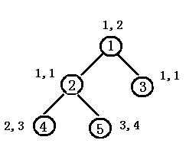
分析样例
P=5
可取１,２,５三间房的钥匙，消耗为１+１+３＝５,获得的钥匙为２+１+４＝７

Slide 53
二叉树的遍历
遍历( 先序遍历, 中序遍历, 后序遍历)
  Proc preorder(bt:bitree);
  if bt<>Nil then
  [ visit(bt^)
  preorder(bt^.lchild);
  preorder(bt^.rchild);
  ]
  endP

Slide 54
二叉树的性质
在二叉树的第i层上最多有2^{i-1}个结点
深度为K的二叉树最多有2^{k}-1个结点
在二叉树中,叶子结点的总数总比为度数为2的结点多1
有n个结点的完全二叉树的结点按层序编号,则对任意一结点i,有
(1)如果i=1,则结点i是二查树的根，无双亲；如果i>1，则双亲是[i/2]
(2)如果2i>n，则结点i无左孩子，否则左孩子为2i
(3)如果2i+1>n，则结点i无右孩子，否则右孩子为2i+1

Slide 55
二叉排序树(Binary Sort Tree)
二叉排序树又称为二叉查找(搜索)树(BST)
它或者是一颗空树，或者是具有如下性质的二叉树：
  1)若它的左子树不空，则左子树上所有结点的值均小于它的根结点的值
  2) 若它的右子树不空，则右子树上所有结点的值均大于它的根结点的值
  3)它左右子树分别为二叉排序树。

Slide 56
BST的特点
（1） 二叉排序树中任一结点x，其左(右)子树中任一结点y(若存在)的关键字必小(大)于x的关键字。
（2） 二叉排序树中，各结点关键字是惟一的。实际应用中，不能保证被查找的数据集中各元素的关键字互不相同，所以可将二叉排序树定义中BST性质(1)里的"小于"改为"大于等于"，或将BST性质(2)里的"大于"改为"小于等于"，甚至可同时修改这两个性质。
（3） 按中序遍历该树所得到的中序序列是一个递增有序序列。

Slide 57
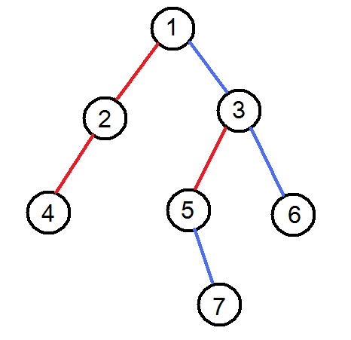
二叉排序树
在二叉树中，边有两种：
红边：
表示是父亲的左儿子
蓝边：
表示是父亲的右儿子

Slide 58
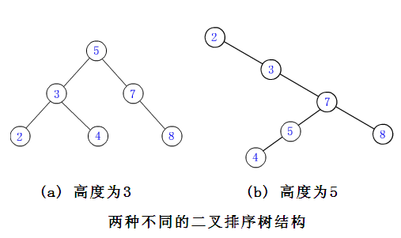
实例

Slide 59
BST的查找
FUNC bstsrch(t:bitreptr;K:keytype):bitree
if (t=nil) or (t^.key=K)
then return(t)
else if t^.key<K
then return(bstsrch(t^.lchild,k))
else return(bstsrch(t^.rchild,k))
endF

Slide 60
BST的插入
在二叉排序树中插入新结点，要保证插入后仍满足BST性质。其插入过程是：
(a)若二叉排序树T为空，则为待插入的关键字key申请一个新结点，并令其为根；
(b)若二叉排序树T不为空，则将key和根的关键字比较：
(i)二者相等，则说明树中已有此关键字key，无须插入。
(ii)key<T→key，则将key插入根的左子树中。
(iii)key>T→key，则将它插入根的右子树中。
子树中的插入过程与上述的树中插入过程相同。如此进行下去，直到将key作为一个新的叶结点的关键字插入到二叉排序树中，或者直到发现树中已有此关键字为止。

Slide 61
BST插入的递归算法
PROC ins_bstree(var bst:bitree;k:keytp);
{采用链式存储结构}
begin
new(s);s^.key:=k;s^.lchild:=nil;s^.rchild:=nil;
if bst=nil then bst:=s;
else if K<f^key then f^.lchild:=s;
else f^.rchild:=s
end;

Slide 62
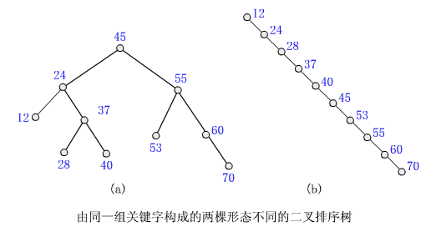
BST的生成为进行不断插入的过程!!
但在生成BST的时候,可能会由于根结点选择不好,使得树很斜,查找的效率降低,可以使用随机产生根结点的方法,使得BST较平衡,下图就是两棵关键字相同的BST树.

Slide 63
删除
分三种情况讨论
1)删除叶子节点不破坏树的结构,修改其双亲结点: f^.lchild:=NIL
2)若只有左孩子Pl或者只有右孩子P_{r},则只要令P_{l}或P_{r}直接为f的左孩子即可:f^.lchild:=P^.lchild;或者f^.lchild:=P^.rchild;
3)左右孩子都有,设中序遍历的序列为{C_{l}C...Q_{l}QS_{l}SPP_{r}F},令P的左孩子为f的右孩子,而P的右孩子为S的右孩子
q:=p;s:=p^.lchild;
while s^rchild<>nil do [q:=s;s:=s^.rchild]
p^.data:=s^.data;
if q<>p then q^.rchild :=s^.lchild
else q.^lchild :=s^.lchild
dispose(s)

Slide 64
练习
写一个程序，读入n个整数，构建二叉排序树，输出二叉排序树的中序遍历结果。
n<=100000

Slide 65
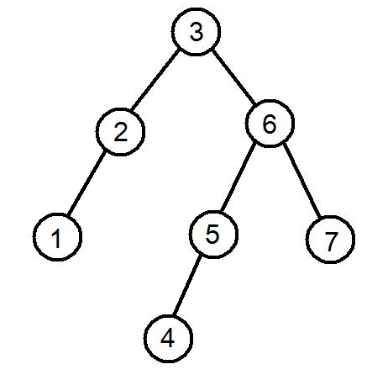
样例
7 --- 表示有7个数
3
2
6
5
7
4
1

Slide 66
二叉查找树时间复杂度分析
二叉查找树(Binary Search Tree) 可以被用来表示有序集合、建立索引或优先队列等。
最坏情况下，作用于二叉查找树上的基本操作的时间复杂度，可能达到O(n)。
某些二叉查找树的变形，基本操作在最坏情况下性能依然很好，如红黑树、AVL树等。

Slide 67
Splay 树
Splay树是二叉查找树的改进。
对Splay树的操作的均摊复杂度是O(log₂n)。
Splay树与二叉查找树一样，也具有有序性。
即Splay树中的每一个节点x都满足：该节点左子树中的每一个元素都小于x，而其右子树中的每一个元素都大于x。
Splay树的核心思想就是通过Splay操作进行自我调整，从而获得平摊较低的时间复杂度。

Slide 68
Splay操作
Splay操作是在保持Splay树有序性的前提下，通过一系列旋转操作将树中的元素x调整至树的根部的操作(Zig:右旋,Zag:左旋)。
在旋转的过程中，要分三种情况分别处理：
1)Zig 或 Zag
2)Zig-Zig 或 Zag-Zag
3)Zig-Zag 或 Zag-Zig

Slide 69
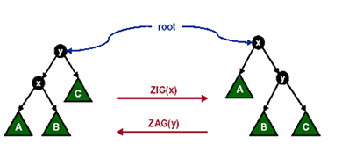
Splay操作 情况1
Zig或Zag操作：
节点x的父节点y是根节点。

Slide 70
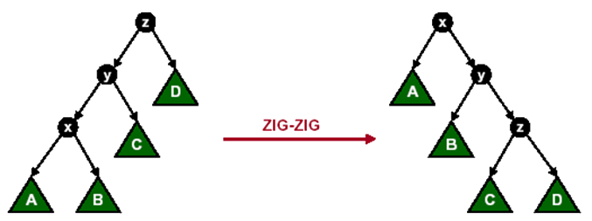
Splay操作 情况2
Zig-Zig或Zag-Zag操作：
节点x的父节点y不是根节点，且x与y同时是各自父节点的左孩子或者同时是各自父节点的右孩子。

Slide 71
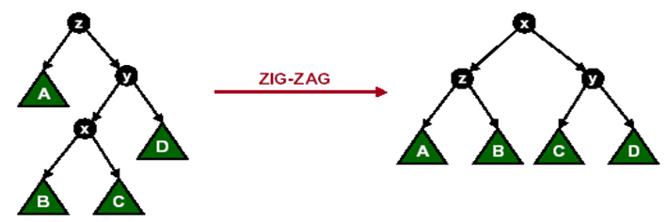
Spaly操作 情况3
Zig-Zag或Zag-Zig操作：
节点x的父节点y不是根节点，x与y中一个是其父节点的左孩子而另一个是其父节点的右孩子。

Slide 72
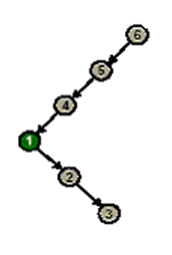
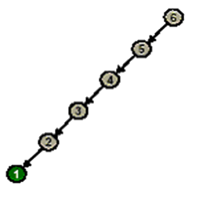
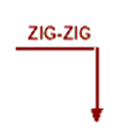

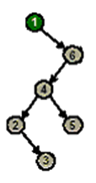
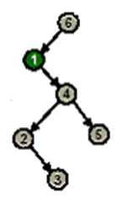

Splay操作举例
Splay(1,S)

Slide 73
Spaly树基本操作
查找：与二叉排序树查找类似，只是查找结束后要将找到的元素通过Splay操作旋转到根。
插入：用查找过程找到要插入的位置，进行插入。然后将新元素旋转到根。
删除：首先在树中找到要删除的元素，将他转到根节点并删去，这样原来的树就分裂成了两棵树，然后将左子树中拥有最大关键字的那一个元素转到根，由于它是左子树中的最大元素，所以他不存在有儿子，这样只要把原来的右子树作为他的右子树，就重新合并成了一棵树。
可见在Splay树的基本操作中，处处要用到Splay旋转操作！

Slide 74
思考题：Pet
宠物收养场提供两种服务：收养被离弃的宠物与让新的主人领养宠物。每个宠物有不相同的特点值。领养人所希望的特点值也不相同。如果领养人/遗弃宠物过多，则当前来的宠物/领养人选择离其特点值最近的（如果有两个特点值与其同样接近，则选择较小的）领养人/宠物，被领养/领养。并且纪录两个特点值的差值。
输入N条请求(X,Y)，X=0表示宠物;X=1表示领养人，Y为特征值。
任务是计算所有差值的和。
（N<=80000，等待的宠物/领养者数M<=10000）

Slide 75
字典树（trie）
当关键字是串的时候，往往用trie。我们的动机是：利用串的公共前缀来节约内存，加快检索速度。
例如，需要保存“computer”和“command”，由于它们的前三个字母是相同的，所以希望它们共享前三个字母，而只有剩下部分才进行分开储存。

Slide 76
例如，需要保存以下8个单词：
because
before
beg
beggar
belong
below
day
dead

Slide 77
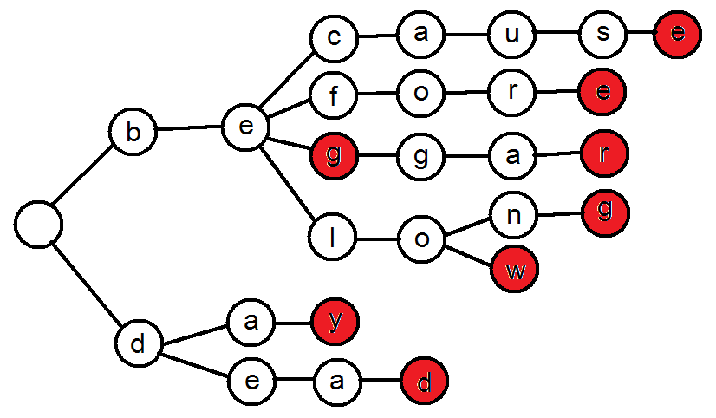

Slide 78
Trie的特点
根节点不包含字母，除根节点外每一个节点都仅包含一个英文字母
从根节点到某一节点，路径上经过的字母依次连起来所构成的字母序列，称为该节点对应的单词。
每个节点的所有儿子包含的字母都不相同。
插入和删除的时间均为O(L)
L为字符串的长度

Slide 79
思考题：最长前缀
给定n个字符串，即基元
给定一个字符串T，即生物体的结构
要找出字符串T由基元构成的前缀，使得该前缀的长度最大
N<=100,Len(T)<=500000,基元长度L <=20

Slide 80
样例
基元：A，AB，BBC，CA，BA
T: ABABACABAABCB
最长前缀构成有三种方法
  A+BA+BA+CA+BA+AB
  AB+AB+A+CA+BA+AB
  AB+A+BA+CA+BA+AB
长度为11

Slide 81
并查集
一个基本问题
写一个数据结构，支持一下两种操作：
现有若干个队伍，
1、询问两个人是否属于同一个队伍
2、合并两个人所在的队伍

Slide 82
输入样例
第一行 n m 表示有n个人（用1到n表示），在开始时没有两个人是属于同一个队伍。接下来m行，表示m次操作。
每行操作有2种可能：
1 x y 表示询问x和y是不是在同一个队伍
2 x y 合并x和y所在的队伍（如果x和y已经在同一队伍，不做任何操作）

Slide 83
样例
4 5
1 1 3
2 1 3
1 1 3
2 3 4
1 4 1
n<=100000
m<=100000
NO
YES
YES

Slide 84
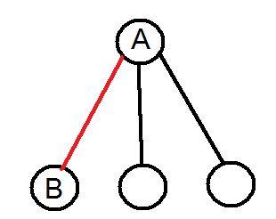
分析
每个队伍实际上是一个集合，两个操作相当于：
1、询问两个元素是否在同一个集合
2、合并两个集合
尝试用树结构表示一个集合
A与B是父子关系表示A与B
在同一个队伍

Slide 85
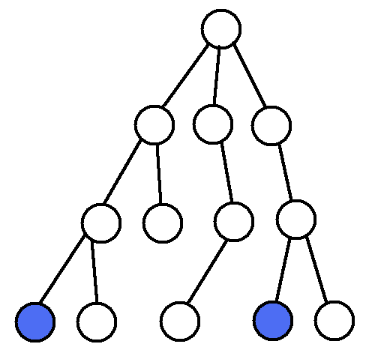
问题一
如何知道两个节点是否在同一颗树中？

Slide 86
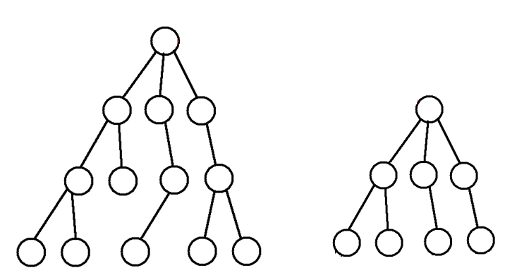
问题二
怎样合并两颗树？

Slide 87
用双亲表示法存储树结构
若两种操作都解决了，如何储存这颗树呢？
n ---- 表示一共n个节点
father[1],father[2],…,father[n]
表示每个节点的父亲节点是谁。
如果t为根，则father[t]=0

Slide 88
如何寻找根节点？
function find(t:longint):longint;
var f:longint;
begin
f:=t;
while father[f]<>0 do f:=father[f];
find:=f;
end;
int find(int t)
{
int f;
f=t;
while(father[f]!=0) f=father[f];
return(f);
}

Slide 89
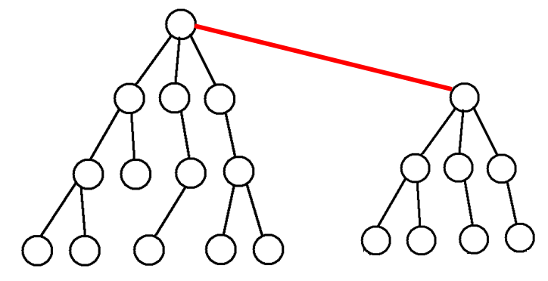
启发式合并

Slide 90
如何合并？
procedure unionxy(x,y:longint);
begin
x:=find(x);
y:=find(y);
if x<>y then father[x]:=y;
end;
void
unionxy(int x,int y)
{
x=find(x);
y=find(y);
if(x!=y) father[x]=y;
return;
}

Slide 91
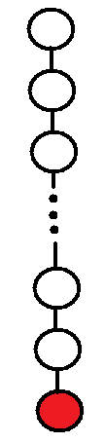
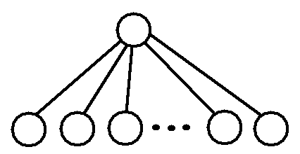
效率分析
不断询问红色节点所在的根节点
路径压缩！

Slide 92
路径压缩
f为根节点
while father[t]<>0 do
begin
p:=father[t];
father[t]:=f;
t:=p;
end;
f为根节点
while(father[t]!=0)
{
p=father[t];
father[t]=f;
t=p;
}

Slide 93
并查集的时间复杂度
可以证明，经过启发式合并和路径压缩之后的并查集，执行m次查找的复杂度为O(mα(m))
其中α(m)是Ackermann函数的某个反函数，你可以近似的认为它是小于5的。所以并查集的单次查找操作的时间复杂度也几乎是常数级的。

Slide 94
思考题： 可爱的猴子
树上挂着n只可爱的猴子，编号为1,…,n
(2<=n<=200 000)。猴子1的尾巴挂在树上，每只猴子有两只手，每只手可以最多抓住一只猴子的尾巴。所有的猴子都是悬空的，因此如果一旦脱离了树，猴子会立刻掉到地上。第0,1,…,m(1<=m<=400000)秒钟每一秒都有某个猴子把它的某只手松开，因此常常有猴子掉到地上。
现在请你根据这些信息，计算出每个猴子掉在地上的时间。

Slide 95
一个基本问题
写一种数据结构，完成以下3种操作：
(操作的总次数不超过100000)
1、插入一个数
2、询问最小值
3、删除最小值
要求是这3种操作都要快。。。

Slide 96
输入输出
输入
每行一次操作，有如下三种：
1 x：表示插入X这个数
2 ：表示询问当前最小值
3： 表示删除最小值
输出
对于每个询问最小值操作，输出一行，每行仅一个数，表示当前的最小值。

Slide 97
样例
输入：
9 ----- 9次操作
1 20
2
1 30
1 10
2
3
2
3
2
输出：
20
10
20
30

Slide 98

用线性表作为数据结构
无序表：
  插入操作 O（1）
  询问最小值 O（n）
  删除最小值 O（n）
有序表：
  插入操作 O（n）
  询问最小值 O（1）
  删除最小值 O（1）

Slide 99
二叉堆（优先队列）
定义
堆是一棵完全二叉树，对于每一个非叶子结点，它的权值都不大于（或不小于）左右孩子的权值，我们称这样的堆为小根堆（或大根堆）。
描述如下:
n个元素的序列{k₁,k₂,…,k_{n}}，当且仅当满足
k_{i}<=k_{2i} 并且 k_{i} <= k_{2i+1} 或者
k_{i}>=k_{2i} 并且 k_{i} >= k_{2i+1}
二叉堆肯定是一颗完全二叉树

Slide 100
在堆中插入元素x
首先将元素x放到堆中的最后一个位置（即最底层最右边的位置），然后不断地把x往上调整，直到x调不动为止（即大于它现在的父亲，或者x处于根结点）。
定义一个堆:
Var
st:array[1..maxn] of longint; //存储堆
n:longint; //堆中元素个数

Slide 101
1
1
3
5
3
5
4
5
7
8
2
5
7
8
6
2
6
4
(1)将新节点插到最后
(2)把新节点和父亲进行交换
1
2
5
3
5
7
8
6
4
(3)继续交换，直到重新满足堆的性质

Slide 102
插入 (实际上是不断向上调整的过程)
PROC up (k:longint);
{把第k个结点上调}
begin
while k>1 do
begin
i:=k div 2; {i是k的父亲}
if st[i]>st[k] then
begin
swap(i,k); k:=i; {交换结点i和k}
end
else exit;
end;
end;

Slide 103
在堆中删除任意一个元素
这里说指的删除任意一个元素，是指在当前堆中位置为w的元素。过程如下：首先把位置w的元素和最后一个位置的元素交换，然后删去最后一个位置，这样w上的元素就被删除了。接着把位置w上的新元素不断下调，直到满足堆的性质。

Slide 104
1
1
2
5
4
5
3
5
7
8
3
5
7
8
6
4
6
2
(1)当前要删除的节点是根节点的左儿子
(2)将根节点的左儿子和最后一个节点交换
1
3
5
4
5
7
8
6
(3)将新的节点不断下调，直到满足堆的性质

Slide 105
删除 (实际上是不断向下调整的过程)
PROC down(k:longint);{把第k个结点往下调}
begin
while k+k<=n do
begin
i:=min{ 2k,2k+1};
{如果2k+1不存在直接返回k+k否则返回2个中间的值较小的元素}
if st[i]<st[k] then
begin
swap(i,k); k:=i;
end else exit
end;
end;

Slide 106
堆的构造就是不断插入到堆的过程
6
2
3
5
1
分别插入权为6,2,3,5,1的元素
2
2
6
(1)
6
6
3
(2)
(3)
2
1
5
3
2
3
6
6
5
(4)
(5)

Slide 107
堆的插入.删除
PROC add(x:longint); {添加一个值为x的元素}
begin
inc(n); st[n]:=x;
up(n)
end;
PROC del(x:longint); {删除一个值为x的元素}
begin
a[n]:=a[x];
down(x)
end;

Slide 108
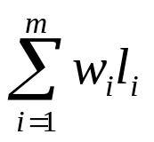
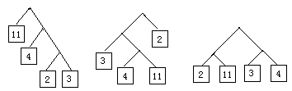
最优二叉树(哈夫曼树)
给定m个实数w₁, w₂,…, w_{m},(m>=2) ,要求一个具有m个外部节点的扩充二叉树，每个外部k_{i}节点有一个w_{i}与之对应，作为它的权,使得带权外部路径长度
最小，其中l_{i}是从根到外部节点的路径长度。

Slide 109
算法
1.构造m个只有1个节点的树
2.找两个最小的权
3.以这两个节点为左右儿子构造一个二叉树，并将该数的根节点权之为左右儿子权值之和
4.继续第二步，直到剩下一棵树为止

Slide 110
思考题：任务
有n个任务，每个任务有一个截止完成的时间Ti和完成需要的时间Ci。现在你一个人希望从0时刻开始完成尽量多的任务。问最多能完成多少任务？

Slide 111
问题的提出
RMQ问题
有N个数排成一排，每次可修改其中某一个数，每次也可询问某一段中的最小数。
简单查询，对每次询问，时间复杂度为O(N)
有没有更好的方法呢？
那就是线段树！

Slide 112
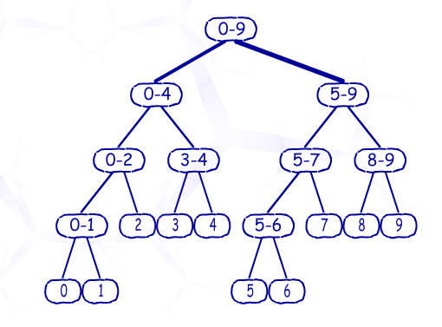
线段树的定义
线段树是一棵以线段为节点的平衡二叉树。例如:N=10构造如下:

Slide 113

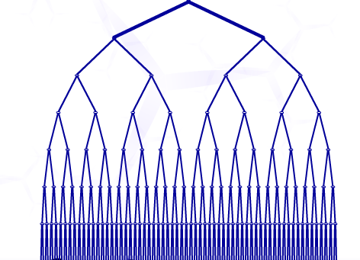
线段树的定义

Slide 114
线段树的构建
function 以节点v为根建树、区间为[l,r]
{
对节点v初始化
if (l!=r)
{
以v的左孩子为根建树、区间为[l,(l+r)/2]
以v的右孩子为根建树、区间为[(l+r)/2+1,r]
}
}

Slide 115
线段树的特征
1、线段树的深度不超过logL。
2、线段树把区间上的任意一条线段都分成不超过2logL条线段。
这些结论为线段树能在O(logL)的时间内完成一条线段的插入、删除、查找等工作，提供了理论依据

Slide 116
线段树的基本操作
给定data[0]…data[n-1]
每个指令为下面两种操作中的一种：
  给定k，修改data[k]的值
  询问一个区间[l,r]里的data[l]…data[r]的最小值

Slide 117

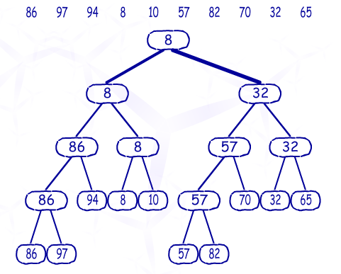
线段树的插入

Slide 118
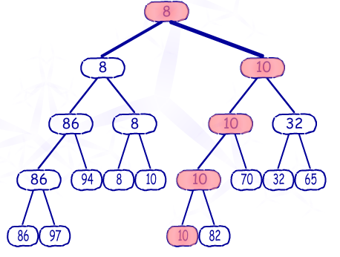

线段树的修改
把data[5]的值修改为10

Slide 119
线段树的插入
function 修改以节点v为根的子树、区间为[l,r]
{
如果修改点不属于[l,r] 跳出
修改节点v的值
if (l!=r)
{
以v的左孩子为根建树、区间为[l,(l+r)/2]
以v的右孩子为根建树、区间为[(l+r)/2+1,r]
}
}

Slide 120
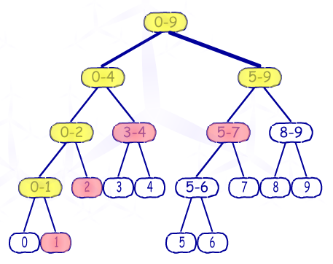

线段树的查询
查询data[1]…data[7]中的最小值

Slide 121
线段树的查询
function 在节点v查询区间[x,y]
{
if v所表示的区间与[x,y]的交集为空， 跳出
if v所表示的区间完全属于[x,y] 选取v
else
{
在v的左孩子查询[x,y]
在v的右孩子查询[x,y]
}
}

Slide 122
线段树的维护方法
对元素进行修改
修改
统一加上一个数
对区间进行修改
设置为同一个数
区间的和
区间的最大值
查询
区间的最小值
其它

Slide 123
线段树的维护方法
线段树上的参数通常有两种维护方法：
（1）一类参数表达了结点的性质，通常具有树型的递推性质，可以从下向上进行递推计算；（如sum,max,min）
（2）一类参数表达了子树的性质，维护的时候可以先打上标记，在需要进一步访问其子结点的时候从上向下传递。（如delta, en）

Slide 124
线段树的维护方法
线段树上维护或者询问过程的一般过程：
对于当前区间[l,r]
if 达到某种边界条件（如叶结点或被整个区间完全包含）then
对维护或是询问作相应处理
else
将第二类标记传递下去(注意，在查询过程中也要处理)
根据区间的关系，对两个孩子结点递归处理
利用递推关系，根据孩子结点的情况维护第一类信息

Slide 125
思考题 售票系统
某次列车途经C个城市，城市编号依次为1到C，列车上共有S个座位，每一个售票申请包含三个参数，分别用O、D、N表示，O为起始站，D为目的地站，N为车票张数，售票系统对该售票申请作出受理或不受理的决定。只有在从O到D的区段内列车上都有N个或N个以上的空座位时该售票申请才被受理。1<=C<=60000，1<=S<=60000，1<=R<=60000，C为城市个数，S为列车上的座位数，R为所有售票申请总数。

Slide 126
输入输出样例
输入：
4 6 4
1 4 2
1 3 2
2 4 3
1 2 3
输入：
YES
YES
NO
NO

Slide 127
分析
可以把所有的车站顺次放在一个数轴上，在数轴上建立线段树，在线段树上维护区间的delta与max，每次判断一个售票申请是否可行就是查询区间上的最大值；每个插入一个售票请求，就是给一个区间上所有的元素加上购票数。

Slide 128
引入：一维序列求和
设序列的元素存储在a[]中，a的下标是1..n的正整数，需要动态地更新某个a[x]的值，同时要求出a[x1]到a[y1]这一段所有元素的和。

Slide 129

树状数组
原数组是a，c是a的树状数组

Slide 130
可以发现这些规律:
C1=a1
C2=a1+a2
C3=a3
C4=a1+a2+a3+a4
C5=a5
C6=a5+a6
C7=a7
C8=a1+a2+a3+a4+a5+a6+a7+a8
……
C^{2^n}=a1+a2+….+a^{2^n}

Slide 131
对于序列a[1..n]，我们设一个数组C[1..n]，
C[i]=a[i-2^{k}+1]+…+a[i],其中k为i在二进制下末尾0的个数
1001010110010000 k =4
计算C[x]对应的2^{k} LOWBIT（x）
2^{k} =x and (x xor (x-1))
int lowbit(int x)
{
return( x and (x xor (x – 1))）;
}

Slide 132
修改A[x], 可能有很多C随之修改
例如x=76=(1001010)₂，可以得到：
p1= 1001010
p2= 1001100
p3= 1010000
p4= 1100000
P5= 10000000
则需要依次修改C[p1],C[p2],…
P₁=x
P_{i+1}=P_{i}+LOWBIT(P_{i})

Slide 133
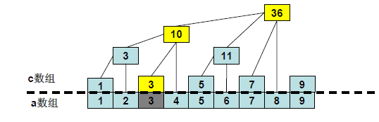
修改
那么修改一个a[x]的值 与哪些C相关？
void add(int k , int d)
{
  while(k <= n){
  C[p] += d;
  p += lowbit(k); //提升一层
  }
}

Slide 134
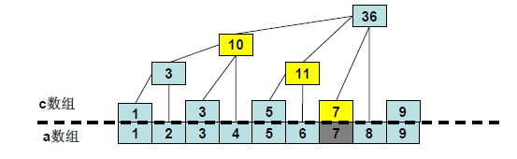
计算下一个累加项：
int getsum(int k)
{
int t=0;
while (k>0)
t+=c[k] , k-=lowbit(k);
return t;
}

Slide 135
推广为原来的二维问题，把C构造成 C[x，y]，其每一维定义与原来相同。
推广后算法：两层嵌套，一次维护费用为O(log²n)

Slide 136
树状数组VS线段树
优点：代码简单、空间时间常数小
缺点：有哪些题线段树可以做，树状数组不能做的？
  树状数组能解决的问题大多为求和问题，如果已知节点p的值和p的左孩子的值，能推出p的右孩子的值，大多可以用树状数组解决

Slide 137
练习题
Picture (USACO 5.5.1)
Snake (SGU 128)
sgu 180
sgu 263
sgu 311
NOI2004 Cashier
ural 1028
uva 3294

